Slide 1


全面落实企业安全主体责任 持续确保安全平稳推进
——XX年安全生产月活动总结
XX年XX月XX日

Slide 2

一
主要活动开展情况
二
专项活动开展亮点
安全生产月活动总结
三
需提高和改进的方面
四
下一步安全管控重点

Slide 3
xx年安全生产月
主要活动开展情况
01

Slide 4
活动主题
A
今年为全国第16个“安全生产月”，活动主题是“全面落实企业安全生产主体责任”
B
指导思想
紧紧围绕活动主题，牢固树立安全发展理念
树立安全生产“红线”意识，强化“底线”思维，普及安全知识，弘扬安全文化
提升全员安全素质，落实全员安全责任意识，助推公司安全生产平稳推进，为公司“跨越发展年”保驾护航

Slide 5
C
活动实施情况
两级机关、项目部均成立了主要负责人任组长活动领导小组；项目层面，基本达到了全员参与、团队行动的局面，累计参加约8000余人；
5月15日-7月底，组织开展了宣传教育、排查竞赛演练、总结推广三个阶段的20余项内容；
7月底-9月25日，作为活动延续推广环节，五大区域公司全面宣贯了“十佳安全培训课件”。
D
取得效果
提升了专职安全人员业务素养，有效助推了全员安全意识的形成
提升了工序精细化管理水平，促进了现场标准化建设，扩大了企业区域影响力
提升了作业人员安全意识，规范了作业人员操作行为

Slide 6
xx年安全生产月
专项活动主要亮点
02

Slide 7
1. 专项活动参加单位更多、影响面更广
公司启动仪式在xx项目召开，参加人员150余人，特邀xx建设主管部门领导参与，被xx日报等媒体报道
福州分公司启动仪式在五四路项目召开，参加人员150余人，特邀xx等单位参与，被xx等媒体报道
市政xx分公司启动仪式在xx项目召开，邀请了xx等单位参与。
xx项目联合市住建局召开了启动仪式，被xx等媒体报道。

Slide 8
2. 标化引领行业、区域的标杆效应更加显著

Slide 9
3. 应急演练活动专业性、联动性更强

Slide 10
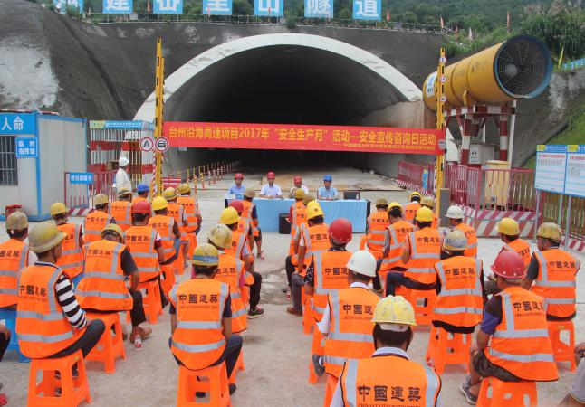
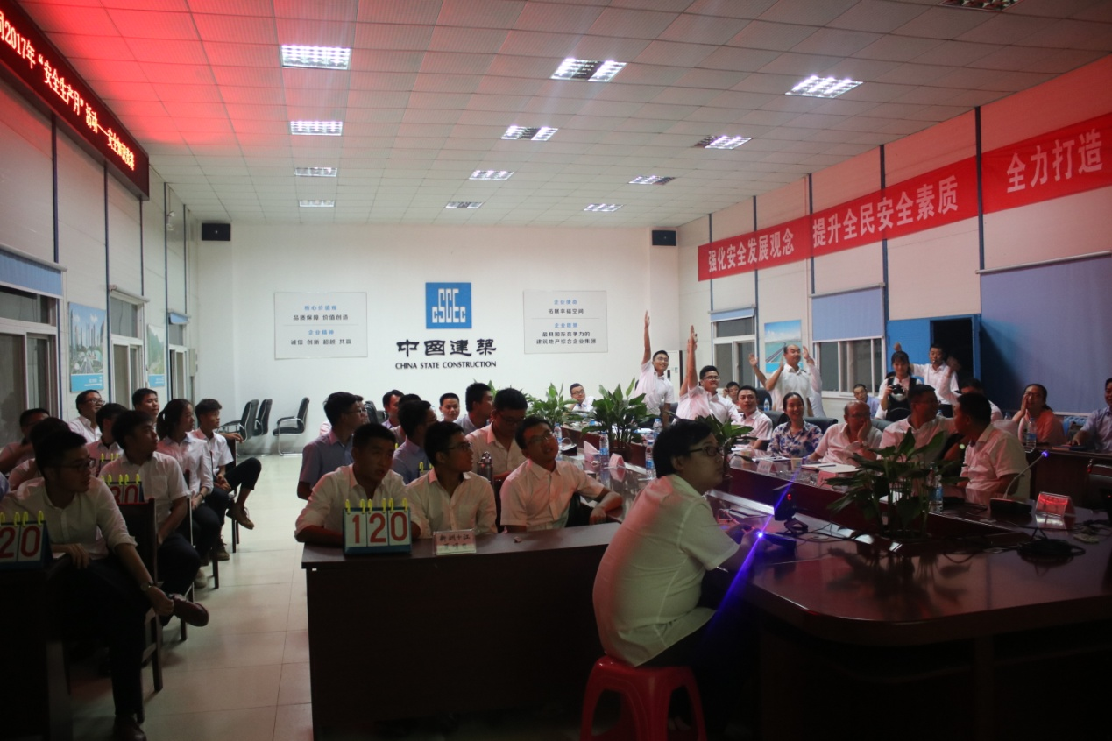
4
培训活动内容更饱满、形式更加多样化
组织安全培训教育130余次，受训人员8000余人，其中公司级2次、分公司级6次、项目级120余次。
培训内容：安全防护标准化图集、安全案例分析、施工用电、消防安全、机械设备、局红线等。
台州沿海高速与建设单位开展了“安全知识宣传咨询会”，参加人员150人。
莆田联十一线邀请安监站副站长安全授课活动。
分公司组织开展了讲课、考核一体化培训活动

Slide 11
5
竞赛活动内容更加丰富、目的性更加明确

Slide 12
公司第四届“超英杯”安全技能比武——“十佳安全工程师”名单
序号 | 姓名 | 分公司名称 | 项目名称
1
2
3
4
5
6
7
8
9
10

Slide 13
公司第四届“超英杯”安全技能比武——“十佳安全精品课件”名单
序号 | 课件名称 | 编制人 | 分公司名称
1 | 闹市区施工现场安全文明施工管理
2 | 房建工程施工现场安全管理
3 | 地铁施工安全管理
4 | 项目安全内业资料管理
5 | 隧道工程安全施工管理
6 | 现浇市政高架桥梁工程安全管理培训
7 | 建筑施工临时用电安全管理
8 | 跨铁路施工安全管理
9 | 建筑施工扣件式钢管脚手架安全培训
10 | 梁场及架梁施工安全管理

Slide 14
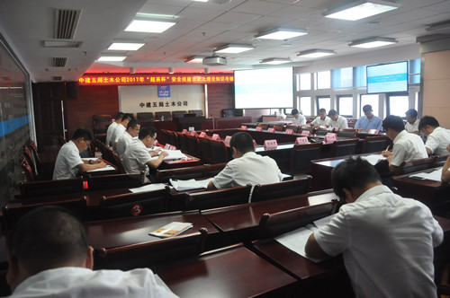
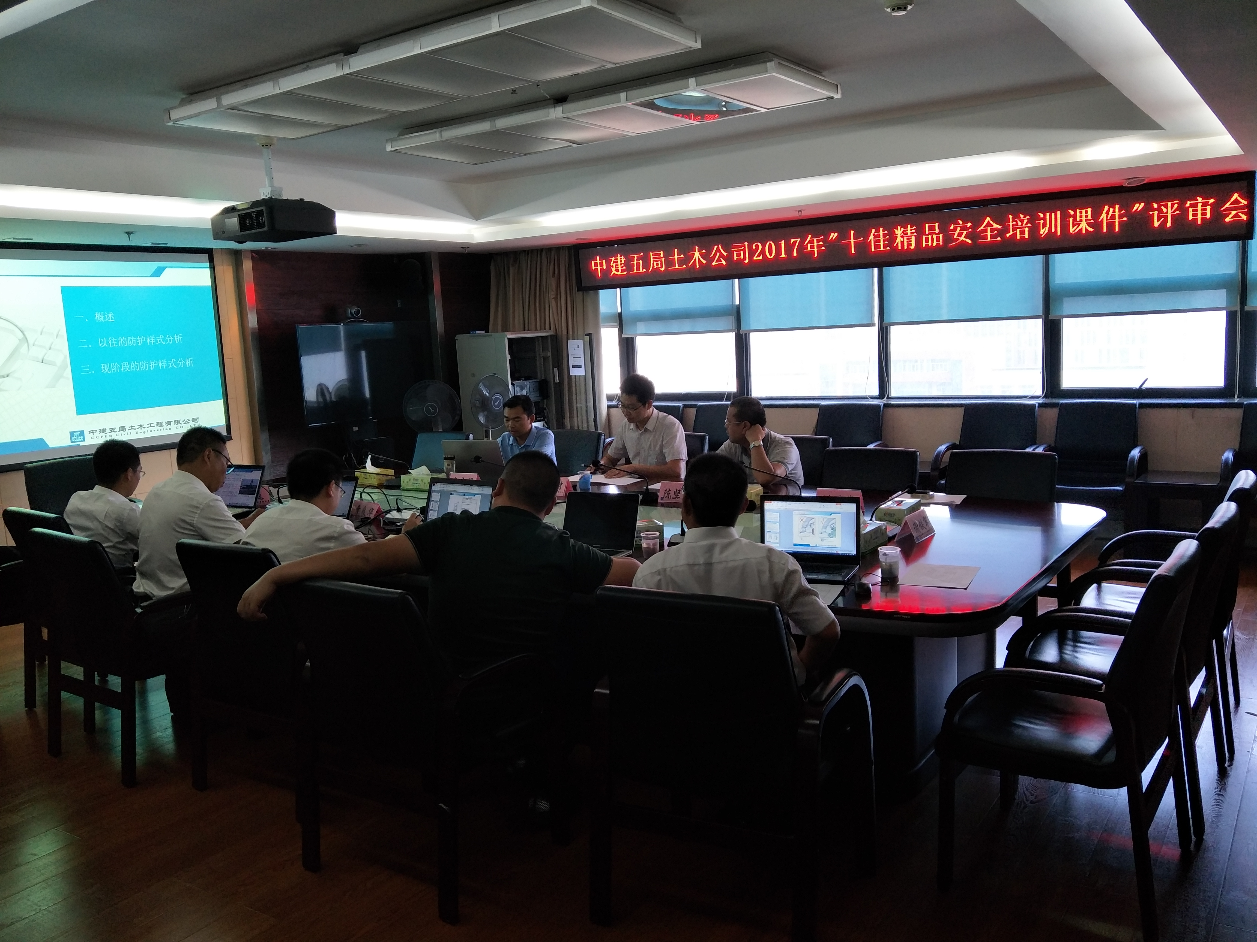
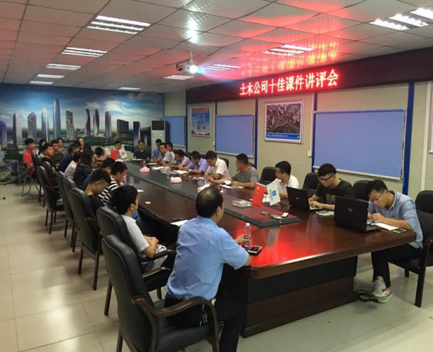
安全技能比武活动
安全理论考试
安全课件评审
十佳课件宣贯活动

Slide 15
需要提高和改进的方面
03

Slide 16

三个需要改进和提高的方面
01
安全体验工作还需强化。大部分单位的班子成员、技术生产线条管理人员未能严格按照活动实施方案开展安全体验环节。
绩效评比环节还需强化。大部分单位未对各项目的开展情况进行评比排名，未有效推行奖优罚劣的考核机制。
02
03
亮点成果推广还需强化。大部分单位未对公司评选出的“十大安全精品课件”主动开展宣讲活动。

Slide 17
下一步安全管控重点
04

Slide 18
㈠
持续强化督导帮扶力度，为安全优质履约保驾护航
强化督导、帮扶力度
生产指标：确保全年亿元产值工亡率、安全生产负伤率持续平稳，杜绝因工死亡责任事故，确保现场安全有序推进。
创优目标：强化安全创优任务未过半的武汉、福建分公司的督导力度，紧盯市政、广西、江西超量完成安全创优任务。

Slide 19
第四部分
㈡
持续夯实基础，推动安全“六化”建设优化升级
重点对前阶段基础管理存在的薄弱点进行攻坚突破
一是持续组织优秀培训课件巡回式宣讲活动，提升线条综合业务水平；二是编制并发布安全内业资料统一模板，夯实安全内业管理基础。
三是继续拓展信息化利用功效，推广可视化安全交底和VR体验技术，促使“沟通信息化”工作再升级；四是强化专项方案落实力度，提升工序精细化管控水平，加强过程管理，消除系统性安全风险。

Slide 20


(三)
紧抓关键，全方位隐患排查，提升风险项目管控能力
一是强化特种、大型设备检测检验、监督备案、日常管理等环节
抓好五个强化
二是强化专项方案的落实力度
三是强化基坑、隧道、高大边坡等监测工作
四是强化一级风险项目和边、远、散项目的督导帮扶频次，基本消除安全管理盲区。
五是强化冬期和年末的安全管控力度，尤其是节点压力大的项目和气候差异大的项目。

Slide 21
第四部分
㈣
持续规范安全经费管理，确保安全费用投入到位
规范预算、计提、使用三个环节
全面检查项目安全、生产、物资等部门联动情况。
全面检查分公司安全、生产、物资、财务等部门联动情况，确保两个部门账面的一致性。
各机构紧盯综合投入率，确保达到局1.8%的指标。

Slide 22
第四部分
(五)
持续落实安全主体责任，确保全员安全管理落到实处
1
全面普查项目各关键岗位安全责任制的落实情况，实行安全“一票否决权”工作机制。
全员体系
分公司要帮扶指导项目组织岗位安全责任培训，强化全员安全意识，提升工区长、施工员等一线人员的安全素养。
2
3
普查年初制定的工前验收机制的推广执行情况。

Slide 23
汇报完毕。谢谢！
祝各位身体健康，工作顺利！

